Slide 1
Pazarlama İlkeleri
10. Hafta
Hedef pazar

Slide 2
Hedef Pazar Tanımı
İşletmenin hizmet sunmaya karar verdiği benzer ihtiyaçları ya da özellikleri paylaşan alıcılar kümesidir.

Slide 3
Hedef Pazar Belirleme
Jenerik bir ihtiyaç
Ürün sınıfı
Özel bir ürün biçimi
Hedef müşteri

Slide 4
Farklı Pazar Bölümlerini Değerlendirmede Dikkat Edilmesi Gereken Değişkenler
Bölüm büyüklüğü ve büyüme
İşletme hedef ve kaynakları
Yapısal çekicilik

Slide 5
Hedef Pazar Seçim Stratejileri
Hedef Pazar seçim stratejileri şunları içermektedir:
Farklılaştırılmamış pazarlama: Pazar bölümleri arasındaki farklılıkları gözardı ederek tüm pazarı tek bir sunumla hedeflerler. Örneğin; bir işletmenin yalnızca bedene göre tişört üretmesi.
Farklılaştırılmış Pazarlama: işletme farklı Pazar bölümlerini hedeflemeye ve her biri için ayrı ürünler sunmaya çalışır. Örneğin, Nike ve Adidas’ın erkek, kadın ve çocuk spor ayakkabıları üretmesi.
Yoğunlaştırılmış Pazarlama: İşletme kaynakları sınırlı olduğu durumlarda uygulanır. İşletme tek bir Pazar bölümüne odaklanır. Örneğin, sadece kadınlar için üretim yapılması.
Niş Pazarlama: daha küçük ve az sayıda rakibin olduğu pazar bölümüdür. Dilim içinde dilim denebilir. Örneğin, kifidis markasının yalnızca ortopedik ayakkabı satması.
Mikro Pazarlama: Öncekiler kitleselken, mikro pazarlama ise bireyler ve konuma göre özel tasarımı içerir. Mikro pazarlama yerel(sadece çankırı) ve bireysel pazarlamayı(kişiye özel dikim) bünyesinde barındırır.

Slide 6
Pasta ve Hedef Pazar İlişkisi
Pastayı dilimlemeden tabağımıza alırsak farklılaştırılmamış pazarlama
Birden fazla dilimi tabağımıza aldığımızda farklılaştırılmış pazarlama
Tek bir dilimi tabağa aldığımızda yoğunlaştırılmış pazarlama
Çok ince bir dilimi tabağa aldığımızda niş pazarlama

Slide 7
Hedef Pazara Ulaşma Politikaları Arasında Seçim Yaparken Dikkate Alınması Gereken Etkenler
Tüketici istekleri ve ihtiyaçları türdeş (aynı) mı?
  Eğer aynı ise farklılaştırılmamış
  Eğer aynı değilse farklılaştırılmış
Tasarım
  Tasarım farkı yoksa farklılaştırılmamış
  Tasarım farkı varsa farklılaştırılmış ve yoğunlaştırılmış
İşletmenin finansal ve beşeri kaynakları
  Finansal ve beşeri kaynakları sınırlı ise yoğunlaştırılmış
  Finansal ve beşeri kaynakları sınırlı değil ise farklılaştırılmış
Ürün yaşam eğrisi
  Pazara girişte farklılaştırılmamış ya da yoğunlaştırılmış
  Olgunluk aşamasında farklılaştırılmış pazarlama
Rakip stratejileri
  Rakibin tersi yapılmalı

Slide 8
Kontra Bölümlendirme
Çok sayıda mikro pazar bölümlerinin daha sonra kullanılmaz geldiğinde, bir araya getirilmesi ve tek bir pazar bölümü gibi düşünülmesidir.

Slide 9
Hedef Pazar Seçiminde Sosyal Sorumluluk
Çocukların hedef Pazar bölümü seçilmesi: eti puf??ne var acaba içinde
Zararlı ürünlerin genç insanlara pazarlanmaya çalışılması: sigara???, fast food??,
İnternet ve sosyal medya: Netflix’te sigara serbest??

Slide 10
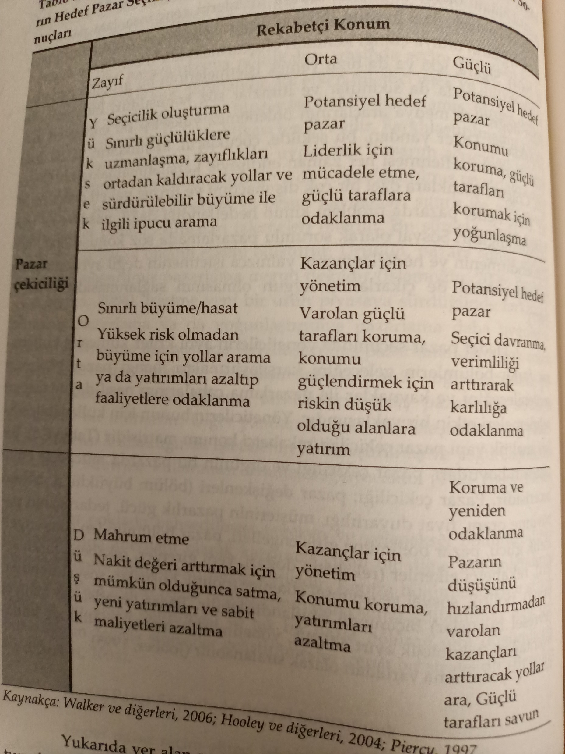
Hedef Pazar Seçimi Matrisi

Slide 11
Hedef Pazar Seçiminde Odaklanılacak Etkenler
Pazar Etkenleri: büyüme oranı, ürün hayat eğrisi, tahmin edilebilirlik, fiyat esnekliği, alıcıların Pazar gücü, talep.
Ekonomik-Teknolojik Etkenler: giriş ve çıkış engelleri, tedarikçilerin pazarlık gücü, teknoloji kullanımı, gereken yatırım oranı, marjlar.
Rekabetçi Etkenler: yoğunluk, kalite, ikame tehlikesi, farklılaşma derecesi
İş Çevresi Etkenleri: ekonomik dalgalanmalar, politik ve yasal düzenlemeler, sosyal ve fiziksel çevre.

